Slide 1
Der Automat bekommt ein Gedächtnis
Informatik LK · Level 9 · Welt B: Grenzen & Keller
S0
S1
Kellerautomaten I: Stapel, Notation, Verarbeitung dokumentieren
S2
Kernfrage
Wie muss man den endlichen Automaten erweitern, damit er unbeschränkt zählen kann?
Notes:
Rückbezug Level 7: aⁿbⁿ und Klammern beliebiger Tiefe kann kein DEA. Heute: Wir geben dem Automaten einen unbegrenzten Speicher.

Slide 2

Klammer-Check mit Kartenstapel
Einstieg

Slide 3



Klammer-Check: ( [ ( ) ] )
10 min
Partnerarbeit
Klammerkarten
Öffnende Klammer gelesen: Karte oben auf den Stapel.
Schließende Klammer gelesen: Die oberste Karte muss die passende öffnende sein – dann weg damit.
Passt sie nicht oder ist der Stapel leer: Fehler!
Am Ende muss der Stapel leer sein.
Danach: ( [ ) ] und [ ] )
Notes:
Lehrkraft liest Zeichen für Zeichen vor. Bei ( [ ) ] scheitert es beim „)“, weil „[“ oben liegt. Frage: Warum reicht kein DEA? → beliebige Tiefe (Level 7).

Slide 4

Warum funktioniert der Kartenstapel – und der DEA nicht?
Der Stapel kann beliebig hoch werden und wir sehen immer nur die oberste Karte.
Notes:
Kernaussagen: unbegrenzter Speicher, aber eingeschränkter Zugriff (nur oben). Genau das ist ein Kellerspeicher.

Slide 5

Der Kellerspeicher
Erarbeitung

Slide 6




Stapel: last in, first out
push(x)
pop()
top()
Notation
x wird oben abgelegt.
Das oberste Zeichen wird entfernt.
Das oberste Zeichen wird gelesen (bleibt liegen).
Belegung als Zeichenkette, oben = links: BA# heißt B liegt oben, # ganz unten.
Notes:
Bezug zur Datenstruktur Stapel aus dem Q-Phasen-Unterricht. # = Vorbelegungszeichen, markiert den Boden.

Slide 7
Aufwärmen: Stapeln (AB09, Aufgabe 1a)
Operation | push(A) | push(B) | pop() | push(C) | push(C) | top() | pop()
Belegung | A# | BA# | A# | CA# | CCA# | CCA# | CA#
geliefert | – | – | B | – | – | C | C
Notes:
Erst ausfüllen lassen, dann aufdecken. Belegung immer mit # am Ende.

Slide 8
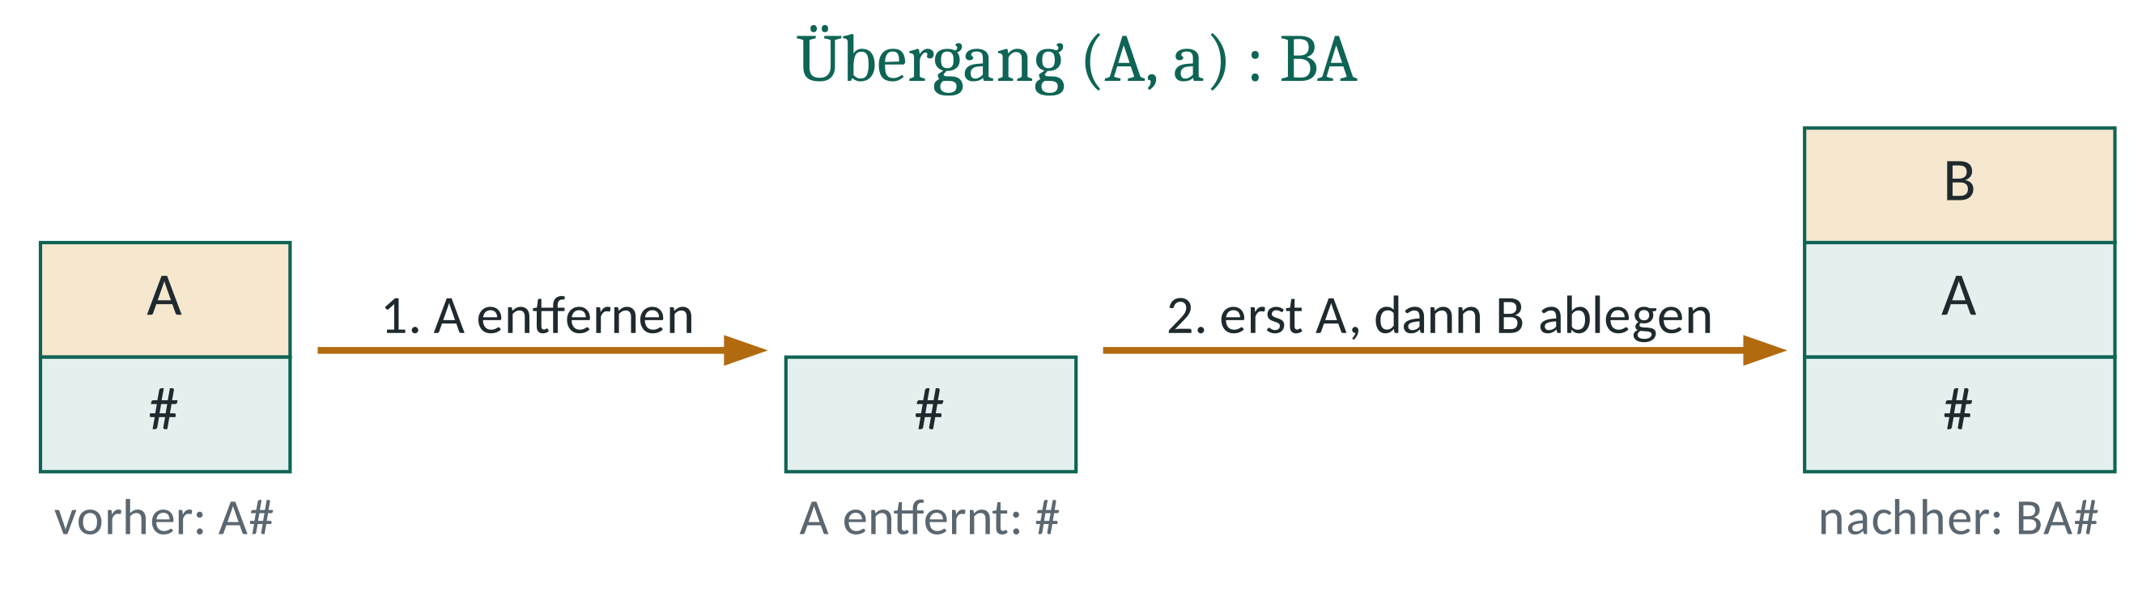
Ein Übergang des Kellerautomaten
Kantenbeschriftung: (oberstes Kellerzeichen, Eingabezeichen) : Ablage
Das gelesene Kellerzeichen wird entfernt, dann wird die Ablage abgelegt – rechtes Zeichen zuerst
(#, a) : A# → A liegt oben, darunter #
(A, b) : ε → A wird entfernt, nichts abgelegt
(#, ε) : # → ε-Übergang: kein Eingabezeichen, # bleibt
Notes:
Typischer Fehler: Ablage von links nach rechts. Merkhilfe: Die Ablage steht so da, wie sie danach oben im Keller aussieht (oben = links).

Slide 9
Ablageregel üben (AB09, Aufgabe 1b)
Übergang | Belegung vorher | Belegung nachher
(#, a) : A# | # | A#
(A, a) : AA | A# | AA#
(A, b) : ε | AA# | A#
(B, a) : AB | BA# | ABA#
(A, c) : BCA | AB# | BCAB#
Notes:
Zeilenweise aufdecken. (A, c) : BCA auf AB#: A weg → B#; dann A, C, B ablegen → BCAB#.

Slide 10
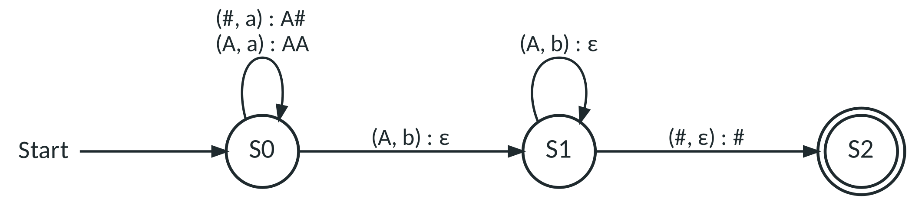
Kellerautomat für aⁿbⁿ (n ≥ 1)
Σ = {a, b} · Γ = {#, A} · Vorbelegung #
Alle nicht eingezeichneten Übergänge führen in einen Fehlerzustand.
Notes:
Idee: Für jedes a ein A in den Keller, jedes b entfernt ein A. Am Ende muss # oben liegen → ε-Übergang in den Endzustand S2.

Slide 11

Akzeptanz (Abitur-Definition)
Eine Eingabe wird genau dann akzeptiert, wenn es eine Möglichkeit gibt, dass sich der Automat nach vollständiger Verarbeitung der Eingabe in einem Endzustand befindet.
Der Kellerinhalt ist dabei egal – „Keller leer“ ist keine Bedingung.
Kein passender Übergang ⇒ dieser Lauf scheitert (Fehlerzustand). Abgelehnt, wenn kein Lauf akzeptiert.
Notes:
Ältere Materialien definieren die Akzeptanz teils über „Keller enthält nur noch #“. Verbindlich sind die Ergänzenden Hinweise 2025: Endzustand nach vollständiger Eingabe.

Slide 12
Verarbeitung dokumentieren: aabb
Zustand | Belegung Kellerspeicher | oberstes Kellersymbol | verarbeitetes Eingabezeichen
S0 | # | – | –
S0 | A# | # | a
S0 | AA# | A | a
S1 | A# | A | b
S1 | # | A | b
S2 | # | # | ε
Eingabe wird akzeptiert: ja – die Eingabe ist vollständig gelesen und S2 ist ein Endzustand.
Notes:
Erste Zeile: S0 | # | – | –. Spalte 3 = Zeichen, das VOR dem Schritt oben lag. Letzte Zeile: ε-Übergang.

Slide 13
Verarbeitung dokumentieren: aab
Zustand | Belegung Kellerspeicher | oberstes Kellersymbol | verarbeitetes Eingabezeichen
S0 | # | – | –
S0 | A# | # | a
S0 | AA# | A | a
S1 | A# | A | b
Eingabe wird akzeptiert: nein – A liegt noch oben, (#, ε) : # ist nicht möglich, S1 ist kein Endzustand.
Notes:
Bei einem NKA müsste man alle Möglichkeiten prüfen; dieser Automat ist deterministisch, es gibt genau einen Lauf.

Slide 14

Arbeitsblatt Level 9
Übung

Slide 15

Auftrag: AB09
30 min
Einzel → Partner
AB09, Merkblatt M07
Aufgabe 2: Tabellen für aabb und aab im Abi-Format.
Aufgabe 3: Klammer-Check analysieren.
Aufgabe 4: Kellerautomat für aⁿb²ⁿ entwickeln.
Profis: 3d (runde und eckige Klammern) und Aufgabe 5 (gleich viele a und b).
Kontrolle im Keller-Labor (Tabellen-Trainer, Simulator).
AutomatenLab
Keller-Labor
Notes:
Tabellen-Trainer gibt zeilenweise Rückmeldung. Eigene Automaten im Simulator testen: #/keller?automat=anb2n&modus=sim.

Slide 16

Keller-Labor
AutomatenLab
Keller-Labor
Schrittsimulator mit Stapel-Animation: Wähle den nächsten Übergang oder lass den Automaten laufen. Modus Tabelle: Abi-Tabelle Zeile für Zeile mit Sofort-Feedback.
https://automatenlab.frankjuchim.de/#/keller?automat=klammern&modus=sim
Notes:
Automaten im Labor: anbn, klammern, klammern-gemischt, anb2n, gleich-ab (passend zu AB09).

Slide 17

Was wir heute gelernt haben
Sicherung

Slide 18
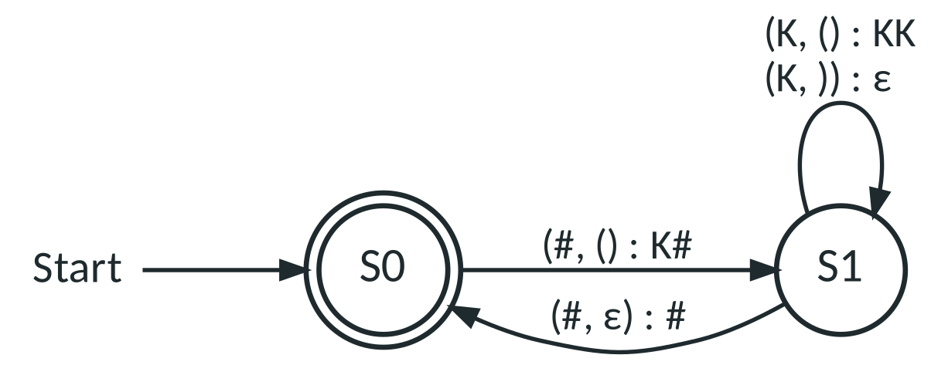
Merke: Kellerautomat
Kellerautomat = endlicher Automat + Kellerspeicher (Stapel, LIFO, unbegrenzt)
Kante (Kellerzeichen, Eingabe) : Ablage – oberstes Zeichen wird entfernt, Ablage rechts zuerst
Kelleralphabet Γ, Vorbelegung #, ε-Übergänge erlaubt
Akzeptiert, wenn der Automat nach vollständiger Eingabe in einem Endzustand sein kann
Der Keller kann unbeschränkt zählen – deshalb klappt aⁿbⁿ

Slide 19
Zum Mitnehmen
Stapel: push, pop, top – oben = links
Notation und Ablageregel
Abi-Tabelle: Zustand | Belegung | oberstes Kellersymbol | Eingabezeichen
Akzeptanz über Endzustand
Hausaufgabe
Tabellen für aaabbb und abb (Automat aus Abbildung 1); Tabellen-Trainer „gleich viele a und b“ im Keller-Labor.

